Slide 1
На гостини
до
книжок-чомучок

Slide 2
Чому світить Сонце?
Як ростуть дерева?
Куди тече річка?
ДОВІДКОВА ЛІТЕРАТУРА
Маєш багато запитань? Хочеш усе на світі знати?
За допомогою звернися до книжок-чомучок, які слід шукати в ДОВІДКОВІЙ ЛІТЕРАТУРІ!
Довідкова література ─ це видання, які допомагають про щось дізнатися, уточнити, розтлумачити якесь поняття, перекласти слово з однієї мови на іншу.

Slide 3
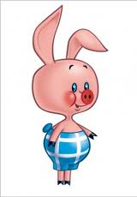
Книжки-чомучки живуть у будинку ДОВІДКОВОЇ ЛІТЕРАТУРИ,
що у місті під назвою Бібліотека
ДОВІДКОВА ЛІТЕРАТУРА
СЛОВНИКИ
ДОВІДНИКИ
ЕНЦИКЛОПЕДІЇ

Slide 4
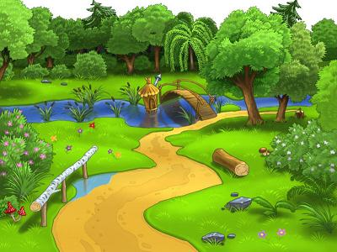
Давайте запитаємо у Вінні-Пуха,
що він знає про словникИ?
СловникИ — це книги, які містять у собі перелік слів, які розташовані у визначеному порядку (за алфавітом), з поясненням або перекладом з однієї мови на іншу.

Slide 5
ФРАЗЕОЛОГІЧНІ
ТЛУМАЧНІ
ПЕРЕКЛАДНІ
ОРФОЕПІЧНІ
СЛОВНИКИ поділяють на:
ОРФОГРАФІЧНІ
ЕТИМОЛОГІЧНІ
АНТОНІМІВ
СИНОНІМІВ
ПАРОНІМІВ

Slide 6
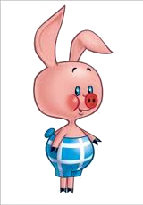
П’ятачок добре знає усе про довідники
ДовідникИ ─ це видання (книги), що містять короткі відомості з певних галузей науки, професій тощо.

Slide 7
Довідники поділяють за змістом та читацьким призначенням. Наприклад:
ПРИРОДА
МАТЕМАТИКА
ІНФОРМАТИКА
ДЛЯ ШКОЛЯРІВ
ДЛЯ БАТЬКІВ
ПРОФЕСІЙ
ЛІКІВ

Slide 8
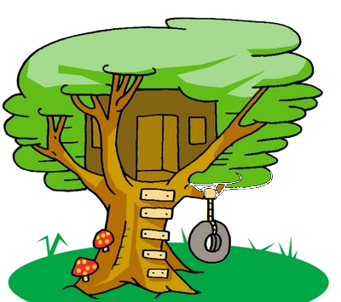
Енциклопедії ─ це найбільші за обсягом наукові або науково-популярні довідкові видання, які містять найістотнішу інформацію з усіх або окремих галузей знань та практичної діяльності.
Що таке ЕНЦИКЛОПЕДІЇ,
знає тільки мудра Сова!

Slide 9
ЕНЦИКЛОПЕДІЇ
поділяються:
за читацьким
призначенням:
за структурою:
алфавітні
для дорослих
для дітей
систематичні
за змістом:
за об’ємом інформації:
універсальні
галузеві
національні
великі
регіональні
тематичні
малі
проблемні
короткі
біографічні

